Slide 1
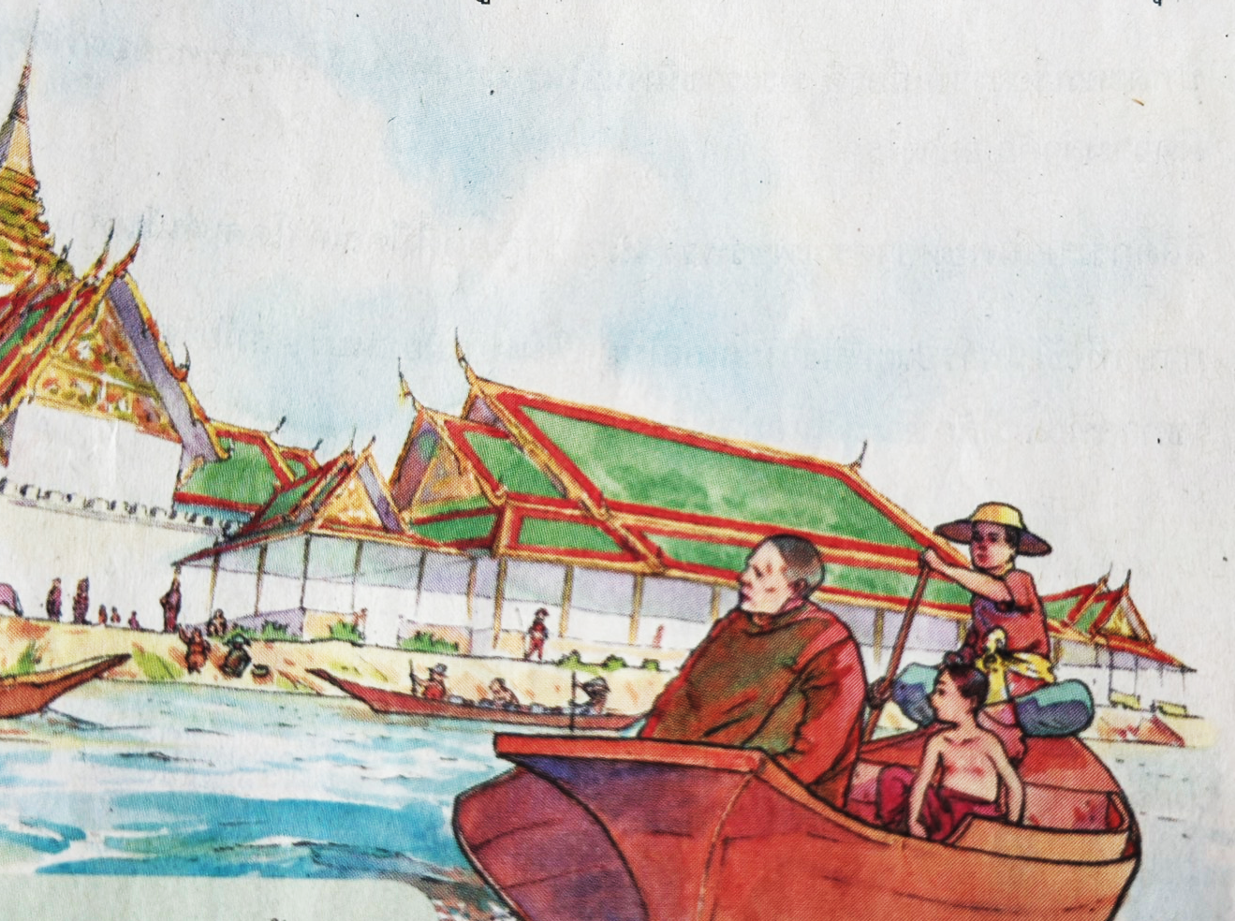
นิราศภูเขาทอง : บันทึกการเดินทางของสุนทรภู่
ผู้สอน : อาจารย์เบญจพร ไพรศร

Slide 2
วรรณคดีนิราศ
2. ที่มาของนิราศ
สมเด็จพระเจ้าบรมวงศ์เธอ กรมพระยาดำรงราชานุภาพ
ทรงสันนิษฐานว่า เกิดจาการเดินทางเป็นระยะเวลานาน กวีจึงต้องการแสดงฝีมีการประพันธ์ บอกเล่าเส้นทาง และสิ่งที่พบเห็นเป็นสื่อพรรณนาเปรียบเทียบ
ลักษณะของนิราศ
มีองค์ประกอบสำคัญ 3 ประการ
1.1 การเดินทาง
เช่น การเดินทางพรากจากสถานที่ที่เคยอยู่อาศัย พบได้ในวรรณคดีนิราศทั่วไป ส่วนการเปลี่ยนแปลงของเวลา ฤดูกาล พบได้ในเรื่อง
“โคลงทวาทศมาส”
1.2 การคร่ำครวญ อาจคร่ำครวญถึงนางอันเป็นที่รัก หรืออาจกล่าวถึงพระบารมีของพระมหากษัตริย์
1.3 การใช้ธรรมชาติ
ที่พบเห็นตลอดการเดินทางเป็นสื่อเปรียบเทียบ

Slide 3
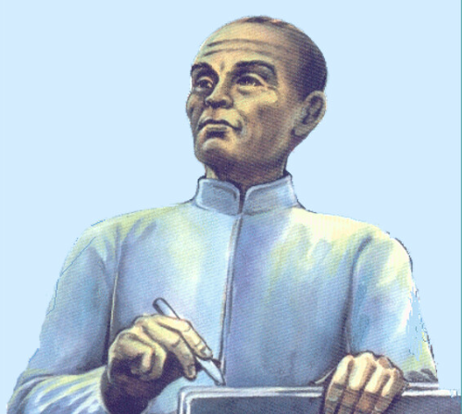
ปีที่แต่ง สมัยที่แต่ง รูปแบบคำประพันธ์
สุนทรภู่ แต่งนิราศภูเขาทอง เมื่อพุทธศักราช 2373 ในต้นสมัยรัชกาลที่ 3 ขณะนั้นมีอายุ 45 ปี
หลังตากที่จำพรรษาที่วัดราชบุรณราชวรวิหารหรือวัดเลียบมาแล้ว ๓ พรรษา เวลานั้นสุนทรภู่บวชมาแล้ว ๖ พรรษา กล่าวคือ บวชครั้งแรกที่วัดราชบุรณราชวรวิหาร แล้วออกเดินทางท่องเที่ยวไปตามหัวเมืองรวม ๓ พรรษา (ฉันท์ ขำวิไล, 2498: 605)

Slide 4
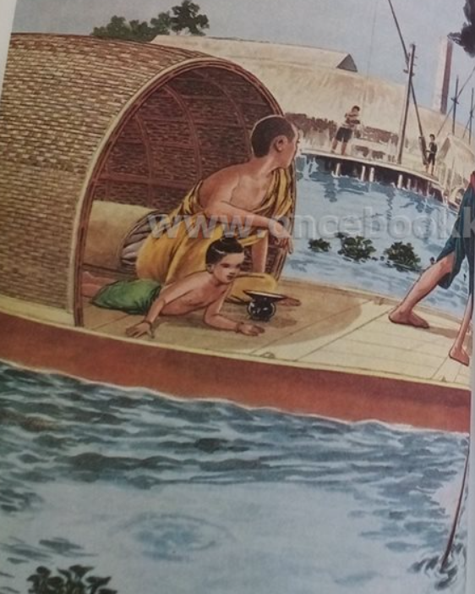
เวลาออกเดินทางและลักษณะการเดินทาง
สุนทรภู่ออกเดินทางในเวลากลางคืน และใช้เรือเป็นพาหนะ ใช้เวลาเดินทางเที่ยวขาไป โดยมีการค้างแรมด้วย รวมเป็นเวลา 3 คืน 2 วัน ใช้เวลาล่องเรือจากจังหวัดพระนครศรีอยุธยาลงมายังกรุงเทพฯ โดยไม่มีการพักค้างแรม ณ ที่ใด เป็นเวลา 1 วัน รวมเป็นเวลาการเดินทาง 3 คืน และ 3 วัน จากพระเจดีย์ภูเขาทองมาถึงท่าน้ำวัดอรุณราชวราราม กรุงเทพฯ
สุนทรภู่เดินทางไปกับหนูพัด และค้างคืนในเรือ
คืนแรก ลอยเรืออยู่กลางทุ่งนา
คืนที่สอง จอดตรงท่าน้ำตรงข้ามวัดพระเมรุ
คืนที่สาม จอดเรือบริเวรพระเจดีย์ภูเขาทอง

Slide 5
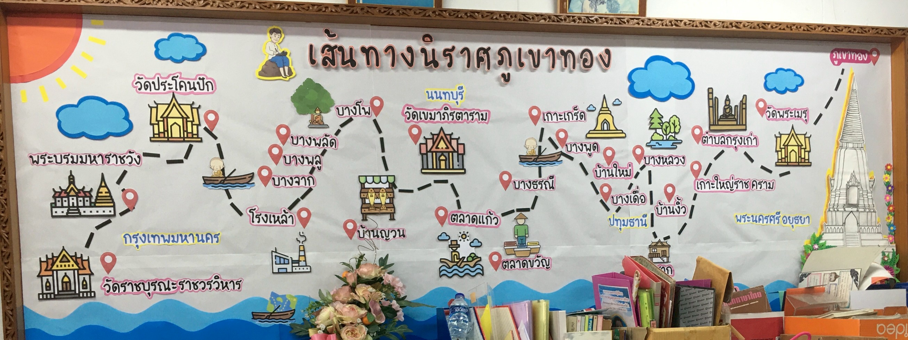
เส้นทางการเดินทาง
สุนทรภู่ออกจากท่าน้ำวัดราชบุรณราชวรมหาวิหาร > ผ่านตำหนักแพและพระบรมมหาราชวัง > วัดประโคนปัก > โรงเหล้า
บางจาก > บางพลู > บางพลัด > บางโพธิ์ > บ้านญวณ > วัดเขมาภิรตาราม (นนทบุรี) > ตลาดแก้ว > ตลาดขวัญ > บางธรณี
เกาะเกร็ด > บางพูด > บ้านใหม่ > บางเดื่อ > บางหลวง > บ้านงิ้ว > เกาะใหญ่ชะคราม > ทางลัดตัดทางกลางนา
ตำบลกรุงเก่า > จวนเจ้าเมือง > ท่าน้ำตรงข้ามวัดพระเมรุ > เจดีย์ภูเขาทอง

Slide 6
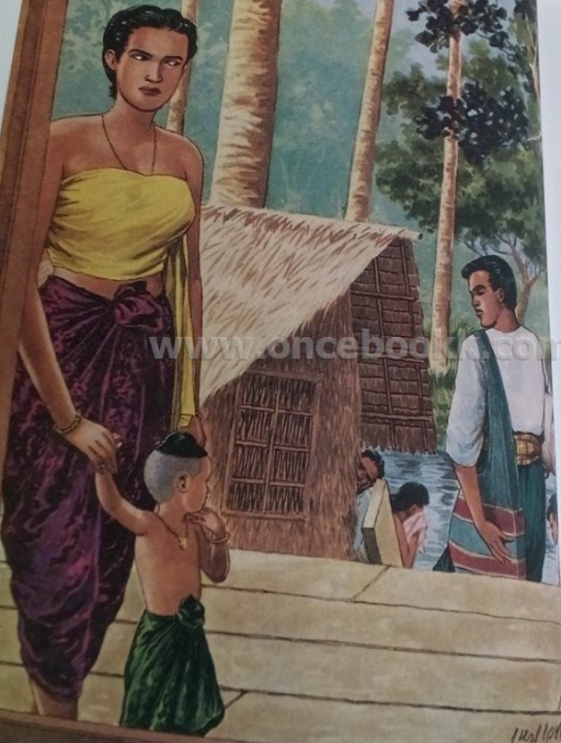
บุคคลที่สุนทรภู่ครวญถึงในนิราศภูเขาทอง
ในนิราศภูเขาทอง บุคคลที่สุนทรภู่ครวญถึง เรียงลำดับจากน้อยไปหามาก
ได้แก่ แม่จัน พระบาทสมเด็จพระพุทธเลิศหล้านภาลัย และตัวสุนทรภู่เอง
1.1 ครวญว่าเคยมีคู่ครอง
คู่ครองเคยจัดหมากที่ห่อด้วยใบพลูเหลืองแล้วฝากมาให้สุนทรภู่ สันนิษฐานว่าหญิงคนนี้น่าจะเป็นแม่จัน ปรากฏความว่า
ถึงบางพลูคิดถึงคู่เมื่ออยู่ครอง เคยใส่ซองส่งให้ล้วนใบเหลือง
ถึงบางพลัดเหมือนพี่พลัดมาขัดเคือง ทั้งพลัดเมืองพลัดสมรมาร้อนรน
1.2 ครวญว่ากลิ่นหอมของดอกไม้ที่ขึ้นอยู่ริมน้ำเหมือนกลิ่นหอมของผ้าแพรดำย้อมด้วยมะเกลือ (สุนทรภู่เก็บผ้าแพรดำเป็นที่ระลึกหลังจากแยกทางกัน)
ตลาดแก้วแล้วไม่เห็นตลาดตั้ง สองฟากฝั่งก็แต่ล้วนสวนพฤกษา
โอ้รินรินกลิ่นดอกไม้ใกล้คงคา เหมือนกลิ่นผ้าแพรร่ำดำมะเกลือ

Slide 7
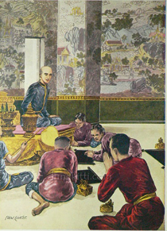
บุคคลที่สุนทรภู่ครวญถึงในนิราศภูเขาทอง
2. ครวญถึงพระบามสมเด็จพระพุทธเลิศหล้านภาลัย
ผู้ทรงชุบเลี้ยงและอุปถัมภ์สุนทรภู่ ทรงเชื่อถือฝีมือการแต่งกลอนของสุนทรภู่อย่างชัดเจน ให้เข้าเฝ้าได้อย่างใกล้ชิด ส่งผลให้สุนทรภู่สุขสบายในชีวิต ปลื้มปิติในวาสนาตนเอง เมื่อพระองค์เสด็จสวรรคตกะทันหัน สุนทรภู่จึงโศกเศร้าและอาลัยอาวรณอย่างยิ่ง
ถึงน่าวังดังหนึ่งใจจะขาด คิดถึงบาทบพิตรอดิศร
โอ้ผ่านเกล้าเจ้าประคุณของสุนทร แต่ปางก่อนเคยเฝ้าทุกเช้าเย็น
พระนิพพานปานประหนึ่งศีรษะขาด ด้วยไร้ญาติยากแค้นถึงแสนเข็ญ
ทั้งโรคซ้ำกรรมซัดวิบัติเปน ไม่เล็งเห็นที่ซึ่งจะพึ่งพา

Slide 8
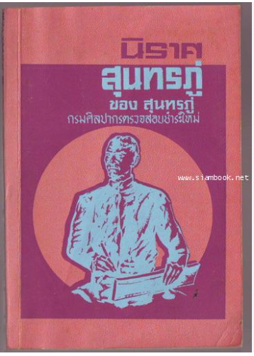
บุคคลที่สุนทรภู่ครวญถึงในนิราศภูเขาทอง
3. ครวญถึงตนเอง
ว่าถูกคนพาลรังแก ทำให้อยู่ที่วัดราชบุรณราชวรวิหารต่อไปไม่ได้ ครวญถึงความยากแค้นของตนจนไม่กล้าสู้หน้าใครอื่น ครวญว่าตนเองพลัดพรากจากญาติพี่น้อง ไร้เพื่อนฝูงแวดล้อม อาภัพวาสนา
3.1 ครวญว่าตนเองไม่สามารถพึงพระญาติผู้ใหญ่ได้ เรื่องถูกคนพาลรังแก
ตัดพ้อว่าเจ้าอาวาสไม่ให้ความเป็นธรรมแก่ต้นเอง ปรากฏความว่า
โอ้อาวาศราชบุรณะพระวิหาร แต่นี้นานนับทิวาจะมาเห็น
เหลือรำฦกนึกน่าน้ำตากระเด็น เพราะขุกเข็ญคนพาลมารานทาง
จะยกหยิบธิบดีเปนที่ตั้ง ก็ใช้ถังแทนสัดเห็นขัดขวาง
จึ่งจำลาอาวาศนิราศร้าง มาอ้างว้างวิญญาในสาคร
3.2 ครวญว่าตนเองยังตัดรักไม่ได้
ไม่เมาเหล้าแล้วแต่เรายังเมารัก สุดจะหักห้ามจิตรจะคิดไฉน
ถึงเมาเหล้าเช้าสายก็หายไป แต่เมาใจนี้ประจำทุกค่ำคืน

Slide 9
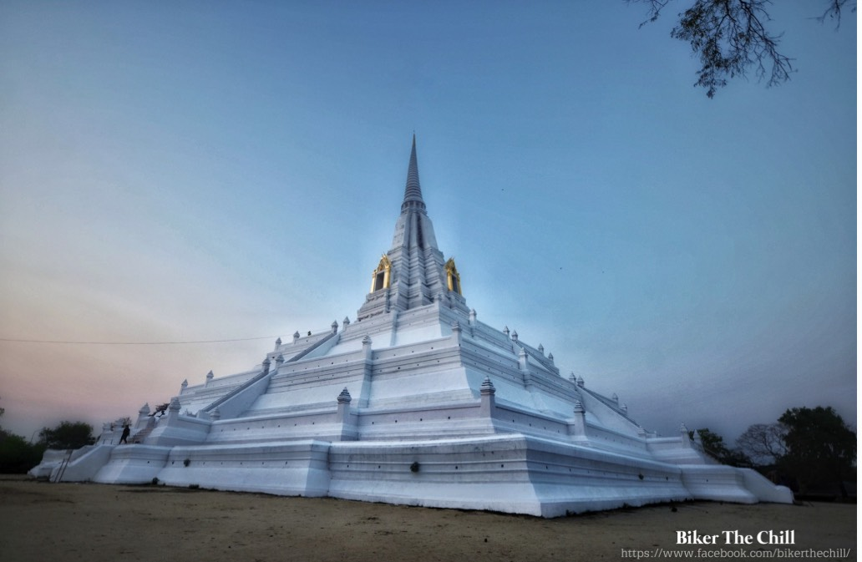
เนื้อเรื่อง นิราศภูเขาทอง

Slide 10
ภาพสังคมในนิราศภูเขาทอง
สุนทรภู่ได้บันทึกเรื่องราว วิถีชีวิตของผู้คนร่วมสมัย ตลอดจนสอดแทรกเกร็ดความรู้
ที่จะทำให้ผู้อ่านนึกถึงภาพและเข้าใจสภาพสังคมสมัยรัตนโกสินทร์
- การพรรณนาภาพบ้านเมืองที่มี
ภูมิประเทศงดงาม คงความเป็นธรรมชาติ
จนแจ่มแจ้งแสงตะวันเห็นพรรณผัก
ดูน่ารักบรรจงส่งเกสร
เหล่าบัวเผื่อนแลสล้างริมทางจร
ก้ามกุ้งซ้อนเสียดสาหร่ายใต้คงคา
การเล่าถึงมหรสพ กาลละเล่นต่าง ๆ
เช่น งานฉลองผ้าป่า การขับเสภาต่าง ๆ
บ้างฉลองผ้าป่าเสภาขับ
ระนาดรับรัวคล้ายกับนายเส็ง
มีโคมรายแลอร่ามเหมือนสำเพ็ง
เมื่อคราวเคร่งก็มิใคร่จะได้ดู

Slide 11
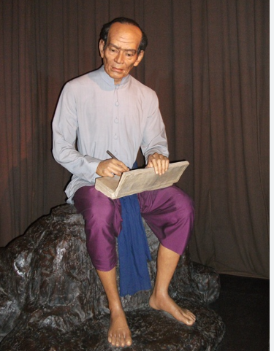
ลูกเล่นในคำประพันธ์ของสุนทรภู่
ศาสตราจารย์ ดร.ชลดา เรืองรักษ์ลิขิต
บทความในงานประชุมวิชาการด้านร้อยกรองและวรรณศิลป์
เนื่องในโอกาสครบรอบ 30 ปี สถาบันสุนทรภู่ ปีพุทธศักราช 2560

Slide 12
ลูกเล่นในคำประพันธ์ของสุนทรภู่
ลูกเล่นในระดับความ: ความหมายที่เกิดจากการแทรกสัจธรรมหรือคติสอนใจ
สุนทรภู่เป็นผู้โชกโชนเรื่องการใช้ชีวิต ผ่านมาแล้วทั้งความสุขและความทุกข์ที่มีขึ้นมีลงหลายครั้ง จึงนำประสบการณ์ของตนมาประมวลเป็นสัจธรรมและคติสอนใจแทรกไว้ในผลงาน
ถึงบางเดื่อโอ้มะเดื่อเหลือประหลาด
บังเกิดชาติแมลงหวี่มีในไส้
เหมือนคนพาลหวานนอกย่อมขมใน
อุปไมยเหมือนมะเดื่อเหลือระอา
(นิราศภูเขาทอง: 149)

Slide 13
ลูกเล่นในคำประพันธ์ของสุนทรภู่
ลูกเล่นในระดับความ: ความหมายที่เกิดจากการแทรกสัจธรรมหรือคติสอนใจ
สุนทรภู่เป็นผู้โชกโชนเรื่องการใช้ชีวิต ผ่านมาแล้วทั้งความสุขและความทุกข์ที่มีขึ้นมีลงหลายครั้ง จึงนำประสบการณ์ของตนมาประมวลเป็นสัจธรรมและคติสอนใจแทรกไว้ในผลงาน
ถึงบางพูดพูดดีเป็นศรีศักดิ์
มีคนรักรสถ้อยอร่อยจิต
แม้นพูดชั่วตัวตายทำลายมิตร
จะชอบผิดในมนุษย์เพราะพูดจา
(นิราศภูเขาทอง: 149)
2. คติสอนใจ
นิราศภูเขาทอง มีคติสอนใจเกี่ยวกับความสำคัญของการพูด ถ้าพูดไม่ดีอาจเป็นการทำลายมิตรไมตรีได้

Slide 14
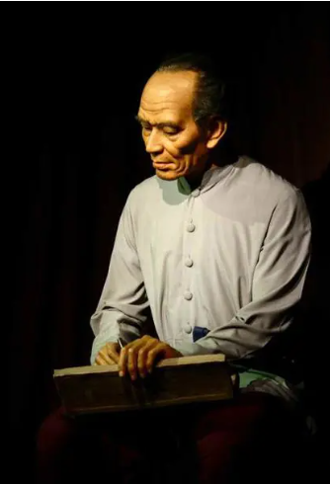
การเดินทางไปพระเจดีย์ภูเขาทองกับการนำไปสู่การยอมรับชะตากรรมของสุนทรภู่
ศาสตราจารย์ ดร.ชลดา เรืองรักษ์ลิขิต
บทความเรื่อง “นิราศภูเขาทอง” การเดินทางไปสู่การยอมรับชะตากรรมของกวี
ตีพิมพ์ในหนังสือ 80 ปี ราชบัณฑิตยสถาน ปี 2558

Slide 15
การเดินทางไปพระเจดีย์ภูเขาทองกับการนำไปสู่การยอมรับชะตากรรมของสุนทรภู่
ชะตากรรมที่พลิกผันซึ่งยากที่สุนทรภู่จะยอมรับได้
...แม้นกำเนิดเกิดชาติใดใด
ขอให้ได้เป็นข้าฝ่าธุลี
สิ้นแผ่นดินขอให้สิ้นชีวิตบ้าง
อย่ารู้ร้างบงกชบทศรี
เหลืออาลัยใจตรมระทมทวี
ทุกวันนี้ก็ซังตายทรงกายมา
(นิราศภูเขาทอง: 149-150)
ช่วงปลายสมัยรัชกาลของพระบาทสมเด็จพระพุทธเลิศหล้านภาลัย ระหว่างพ.ศ.2364 - 2367 สุนทรภู่มีตำแหน่งราชการที่มั่นคง มีชีวิตที่สุขสบาย จนกระทั่งรัชกาลที่ 2 สวรรคต หลังจากนั้นเพียง 8 วัน พระเจ้าลูกยาเธอ กรมหมื่นเจษฎาบดินทร์ จึงเสด็จขึ้นเสวยราชย์ ตามคำกราบบังคมทูลเชิญของเสนาอำมาตย์ สุนทรภู่เกรงราชภัยจึงออกบวชทันทีและจบชีวิตราชการที่รุ่งเรืองและสุขสบายแต่นั้นมา
ชะตากรรมที่พลิกผันอย่างรวดเร็ว สร้างความเจ็บปวดแก่สุนทรภู่เป็นอย่างมาก แม้แต่นิราศภูเขาทองที่แต่งเมื่อพ.ศ. 2373 หลังจากรัชกาลที่ 2 เสด็จสวรรคตแล้ว 6 ปี สุนทรภู่ก็ยังทำใจไม่ได้ รวมทั้งโหยหาชีวิตที่รุ่งเรืองของตนเอง

Slide 16
การเดินทางไปพระเจดีย์ภูเขาทองกับการนำไปสู่การยอมรับชะตากรรมของสุนทรภู่
สุนทรภู่ไม่ยอมรับชะตากรรมตนเองในนิราศภูเขาทอง
สุนทรภู่วนเวียนอยู่กับชีวิตอันรุ่งเรืองของตนในสมัยรัชกาลที่ 2 หรือโหยหาความสุขในอดีต
ซึ่งตรงข้ามกับความยากลำบากในตอนต้นรัชกาลที่ 3 จึงครวญถึงความอาภัพวาสนาของตน
ถึงน่าแพแลเห็นเรือที่นั่ง คิดถึงครั้งก่อนมาน้ำตาไหล
เคยหมอบรับกับพระจมื่นไวย แล้วลงในเรือที่นั่งบัลลังก์ทอง
เคยทรงแต่งแปลงบทพจนาดถ์ เคยรับราชโองการอ่านฉลอง
จนกฐินสิ้นแม่น้ำในลำคลอง มิได้ข้องเคืองขัดหัทยา
เคยหมอบใกล้ได้กลิ่นสุคนธ์ตระหลบ ละอองอบรศรื่นชื่นนาสา
สิ้นแผ่นดินสิ้นรศสุคนธา วาศนาเราก็สิ้นเหมือนกลิ่นสุคนธ์ (นิราศภูเขาทอง: 146)
สุนทรภู่ครวญถึงชีวิตอันรุ่งเรืองของตนในสมัยรัชกาลที่ 2
แสดงให้เห็นความอาลัยอาวรณ์และปรารถนาจะมีชีวิตรุ่งเรืองเหมือนอย่างในอดีต ครวญเรื่องนี้ตอนเดินทางผ่านตำหนักแพและเมื่อจำต้องค้างแรมในเรือที่ลอยอยู่กลางทุ่งนา

Slide 17
การเดินทางไปพระเจดีย์ภูเขาทองกับการนำไปสู่การยอมรับชะตากรรมของสุนทรภู่
สุนทรภู่ไม่ยอมรับชะตากรรมตนเองในนิราศภูเขาทอง
สุนทรภู่วนเวียนอยู่กับชีวิตอันรุ่งเรืองของตนในสมัยรัชกาลที่ 2 หรือโหยหาความสุขในอดีต
ซึ่งตรงข้ามกับความยากลำบากในตอนต้นรัชกาลที่ 3 จึงครวญถึงความอาภัพวาสนาของตน
โอ้ปางหลังครั้งสมเด็จพระบรมโกษฐ์
มาผูกโบสถ์ก็ได้มาบูชาชื่น
ชมพระพิมพ์ริมผนังยังยั่งยืน
ทั้งแปดหมื่นสี่พันได้วันทา
โอ้ครั้งนี้มิได้เห็นเล่นฉลอง
เพราะตัวต้องตกประดาษวาศนา
เปนบุญน้อยพลอยนึกโมทนา
พอนาวาติดชลเข้าวนเวียน (นิราศภูเขาทอง: 147-148)
2. สุนทรภู่ครวญถึงความอาภัพอับวาสนาของตนเอง
เมื่อเดินทางผ่านวัดเขมาภิรตารามก็ครวญว่างานฉลองเพิ่งผ่านพ้นไปไม่นาน นึงถึงครั้งตามเสด็จรัชกาลที่ 2 มายังวัดแห่งนี้ คราวเสด็จมาผูกพัทธสีมาและตนได้เห็นงานฉลองวัด แต่ครั้งนี้ไม่มีวาสนาได้เห็นแล้ว

Slide 18
การเดินทางไปพระเจดีย์ภูเขาทองกับการนำไปสู่การยอมรับชะตากรรมของสุนทรภู่
สุนทรภู่ไม่ยอมรับชะตากรรมตนเองในนิราศภูเขาทอง
สุนทรภู่วนเวียนอยู่กับชีวิตอันรุ่งเรืองของตนในสมัยรัชกาลที่ 2 หรือโหยหาความสุขในอดีต
ซึ่งตรงข้ามกับความยากลำบากในตอนต้นรัชกาลที่ 3 จึงครวญถึงความอาภัพวาสนาของตน
มาถึงบางธรณีทวีโศก
ยามวิโยคยากใจให้สะอื้น
โอ้สุธาหนาแน่นเป็นแผ่นพื้น
ถึงสี่หมื่นสองแสนทั้งแดนไตร
เมื่อเคราะห์ร้ายกายเราก็เท่านี้
ไม่มีที่พสุธาจะอาศัย
ล้วนหนามเหน็บเจ็บแสบคับแคบใจ
เหมือนนกไร้รังเร่อยู่เอกา
(นิราศภูเขาทอง: 148)

Slide 19
การเดินทางไปพระเจดีย์ภูเขาทองกับการนำไปสู่การยอมรับชะตากรรมของสุนทรภู่
การเรียนรู้ของสุนทรภู่ระหว่างเดินทางไปยังเจดีย์ภูเขาทอง
สุนทรภู่เดินทางไปนมัสการพระเจดีย์ภูเขาทองนี้ ได้เรียนรู้เรื่องต่าง ๆ ผ่านมิติอันหลากหลาย
เรื่องที่สุนทรภู่เรียนรู้
1.1 เรื่องความสำคัญของการพูด
ในระหว่างที่ตกระกำลำบาก หวนระลึกถึงคำพูดของตนเองที่ทำให้รัชกาลที่ 3 ขัดเคืองพระทัย เพราะวิพากษ์วิจารณ์และแก้พระนิพนธ์ของพระองค์ในที่ประชุมกวีในสมัยรัชกาลที่ ๒
1.2 เรื่องเป็นไปไม่ได้ที่จะหวังให้คนมีรักเดียวใจเดียว
เมื่อเดินทางถึงเกาะเกร็ดพบว่าสาวมอญซึ่งเคยทำตามวัฒนธรรมการไว้ทรงผมและแต่งหน้าแบบมอญ เปลี่ยนมาตามความนิยมแบบไทย
1.3 เรื่องความเป็นอนิจจังของสรรพสิ่ง
พบความจริงตลอดระยะเวลาเดินทางไปพระเจดีย์ภูเขาทอง ความมีอยู่และไม่มีอยู่ของสถานที่ต่าง ๆ
ถึงเกร็ดย่านบ้านมอญแต่ก่อนเก่า
ผู้หญิงเกล้ามวยงามตามภาษา
เดี๋ยวนี้มอญถอนไรจุกเหมือนตุ๊กตา
ทั้งผัดหน้าจับกระเหม่าเหมือนชาวไทย
โอ้สามัญผันแปรไม่แท้เที่ยง
เหมือนอย่างเยี่ยงชายหญิงทิ้งวิสัย
นี่ฤๅจิตรคิดหมายมีหลายใจ
ที่จิตรใครจะเป็นหนึ่งอย่าพึงคิด (นิราศภูเขาทอง: 148-149)

Slide 20
การเดินทางไปพระเจดีย์ภูเขาทองกับการนำไปสู่การยอมรับชะตากรรมของสุนทรภู่
การเรียนรู้ของสุนทรภู่ระหว่างเดินทางไปยังเจดีย์ภูเขาทอง
สุนทรภู่เดินทางไปนมัสการพระเจดีย์ภูเขาทองนี้ ได้เรียนรู้เรื่องต่าง ๆ ผ่านมิติอันหลากหลาย
2. การเรียนรู้ผ่านมิติอันหลากหลาย
2.1 การเรียนรู้ผ่านมิติของเวลา
ความมีอยู่และไม่มีอยู่ของหลักเสาหินวัดประโคนปัก
สุนทรภู่ไม่เห็นเสาหินซึ่งใช้เป็นหลักปักเขตแดนไว้ที่วัดแห่งนี้ตามคำเล่าขานกันว่าเคยมีอยู่
นอกจากนี้ ยังเรียนรู้ในเรื่องดังกล่าวกับตลาดแก้วและพระธาตุในดอกบัวเช่นกัน
ถึงอารามนามวัดประโคนปัก
ไม่เห็นหลักฦๅเล่าว่าเสาหิน
เปนสำคัญปันแดนในแผ่นดิน
มิรู้สิ้นสุดชื่อที่ฦๅชา
(นิราศภูเขาทอง: 146)

Slide 21
การเดินทางไปพระเจดีย์ภูเขาทองกับการนำไปสู่การยอมรับชะตากรรมของสุนทรภู่
การเรียนรู้ของสุนทรภู่ระหว่างเดินทางไปยังเจดีย์ภูเขาทอง
สุนทรภู่เดินทางไปนมัสการพระเจดีย์ภูเขาทองนี้ ได้เรียนรู้เรื่องต่าง ๆ ผ่านมิติอันหลากหลาย
มีห้องถ้ำสำหรับจุดเทียนถวาย
ด้วยพระพายพัดเวียนอยู่เหียนหัน
เป็นลมทักขิณาวัตรน่าอัศจรรย์
แต่ทุกวันนี้ชราหนักหนานัก
ทั้งองค์ฐานรานร้าวถึงเก้าแสก
เผลอแยกยอดสุดก็หลุดหัก
โอ้เจดีย์ที่สร้างยังร้างรัก
เสียดายนักนึกน่าน้ำตากระเด็น (นิราศภูเขาทอง: 153)

Slide 22
วรรณศิลป์ในการนำเสนอเรื่องความหมดสิ้นและความไม่แน่นอนของสรรพสิ่ง
การใช้คำ
สุนทรภู่ใช้คำเพื่อเน้นความหมดสิ้นหรือสูญสิ้นของสิ่งต่าง ๆ และความไม่แน่นอนของสรรพสิ่ง
คำว่า “สิ้น” เช่น
สิ้นแผ่นดินสิ้นนามตามสมเด็จ ต้องเที่ยวเตร็จแต่หาที่อาศัย
คำว่า “หมด” เช่น
กระนี้หรือชื่อเสียงเกียรติยศ จะมิหมดล่วงหน้าทันตาเห็น
คำว่า “มอดม้วย” เช่น
ขอเดชะพระพุทะคุณช่วย แม้นมอดม้วยกลับชาติวาสนา

Slide 23
วรรณศิลป์ในการนำเสนอเรื่องความหมดสิ้นและความไม่แน่นอนของสรรพสิ่ง
การใช้คำ
สุนทรภู่ใช้คำเพื่อเน้นความหมดสิ้นหรือสูญสิ้นของสิ่งต่าง ๆ และความไม่แน่นอนของสรรพสิ่ง
การใช้คำที่สื่อความหมายของความไม่แน่นอนของสรรพสิ่ง
ได้แก่ คำว่า “เปลี่ยนเปลี่ยน” “ผันแปร” “ไม่แท้เที่ยง” “มีมากแล้วยากเย็น” และ “อนิจจัง”
คำว่า “เปลี่ยนเปลี่ยน” เช่น
บ้างพลุ่งพลุ่งวุ้งวงเหมือนกงเกวียน ดูเปลี่ยนเปลี่ยนคว้างคว้างเป็นหว่างวน
คำว่า “ผันแปร” “ไม่แท้เที่ยง” เช่น
โอ้สามัญผันแปรไม่แท้เที่ยง เหมือนอย่างเยี่ยงชายหญิงทิ้งวิสัย
คำว่า “มีมากแล้วยากเย็น” “อนิจจัง”เช่น
เป้นผู้ดีมีมากแล้วยากเย็น คิดก็เป็นอนิจจังเสียทั้งนั้น

Slide 24
วรรณศิลป์ในการนำเสนอเรื่องความหมดสิ้นและความไม่แน่นอนของสรรพสิ่ง
การใช้ภาพพจน์
สุนทรภู่ใช้ภาพพจน์เพื่อสื่อความหมายถึงความไม่เที่ยง ความเป็นอนิจจัง หรือความเป็นจริงตรงข้ามกับสิ่งที่ตามองเห็น
การใช้ภาพพจน์สื่อความไม่เที่ยงหรือความเป็นอนิจจัง
ประกอบด้วย ภาพพจน์อุปมา และ บุคคลวัต
ภาพพจน์ “อุปมา” เช่น
สิ้นแผ่นดินสิ้นรสสุคนธา วาสนาเราก็สิ้นเหมือนกลิ่นสุคนธ์
ภาพพจน์ “บุคคลวัต” เช่น
ทั้งองค์ฐานรานร้าวถึงเก้าแสก เผลอแยกยอดสุดก็หลุดหัก
โอ้เจดีย์ที่สร้างยังร้างรัก เสียดายนักนึกน่าน้ำตากระเด็น

Slide 25
วรรณศิลป์ในการนำเสนอเรื่องความหมดสิ้นและความไม่แน่นอนของสรรพสิ่ง
การใช้ภาพพจน์
สุนทรภู่ใช้ภาพพจน์เพื่อสื่อความหมายถึงความไม่เที่ยง ความเป็นอนิจจัง หรือความเป็นจริงตรงข้ามกับสิ่งที่ตามองเห็น
2. การใช้ภาพพจน์สื่อความเป็นจริงซึ่งตรงข้ามกับสิ่งที่ตามองเห็น
ได้แก่ ภาพพจน์อุปมา
ภาพพจน์ “อุปมา” เช่น
ถึงบางเดื่อโอ้มะเดื่อเหลือประหลาด บังเกิดชาติแมลงหวี่มีในไส้
เหมือนคนพาลหวานนอกย่อมขมใน อุปไมยเหมือนมะเดื่อเหลือระอา
(นิราศภูเขาทอง: 149)

Slide 26
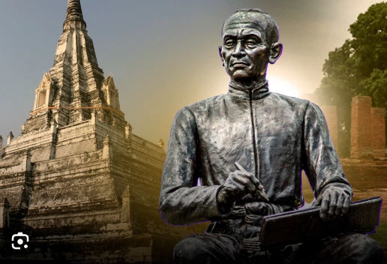
สรุป
นิราศภูเขาทอง ถือเป็นบันทึกการเดินทางของสุนทรภู่จากวัดราชบูรณะ กรุงเทพฯ เพื่อไปนมัสการพระเจดีย์ภูเขาทองที่พระนครศรีอยุธยา โดยมากการแต่งนิราศจะรำพันถึงการพลัดพรากจากผู้เป็นที่รัก ในนิราศดังกล่าว สุนทรภู่สะท้อนเรื่องราวชีวิตของตน ผ่านการเดินทางผ่านสถานที่ต่าง ๆ ในขณะเดียวกันก็แสดงความน้อยเนื้อต่ำใจในชะตาชีวิต ที่ต้องทุกข์ยากลำบากและไร้ที่พึ่ง เมื่อพระบาทสมเด็จพระพุทธเลิศหล้านภาลัยเสด็จสวรรคต

Slide 27

สรุป

